Slide 1
第七章 力
第1节 力

Slide 2
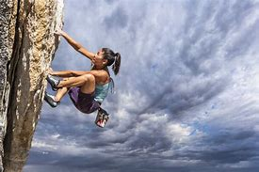
在险峻的绝壁上，徒手攀岩者稳如壁虎又矫似雄鹰，用“力” 实现身体的平衡，从而到达难以企及的顶点。

Slide 3
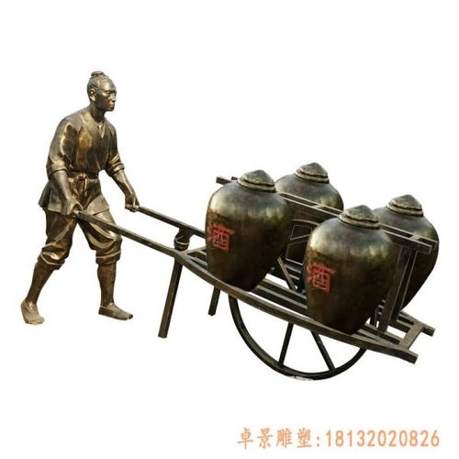
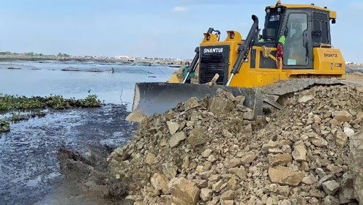
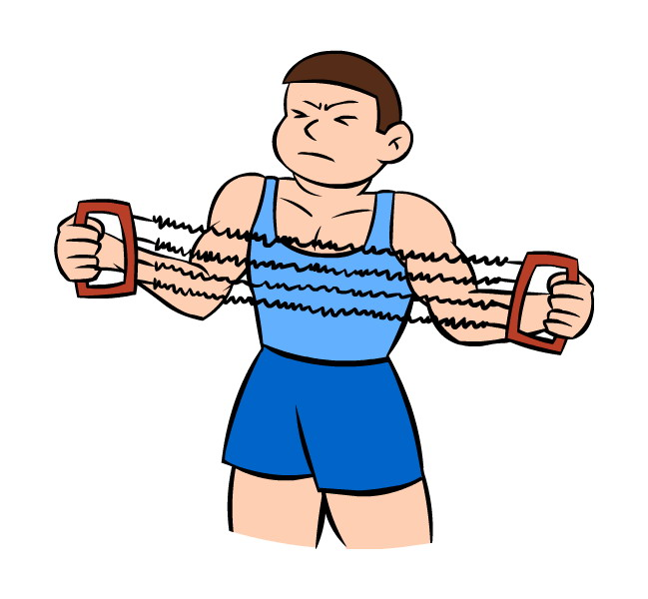
一
力
人推车
人拉弹簧
推土机推土
人用了力
车受到了力
人用了力
弹簧受到了力
推土机用了力
土受到了力

Slide 4
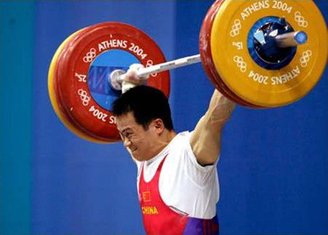
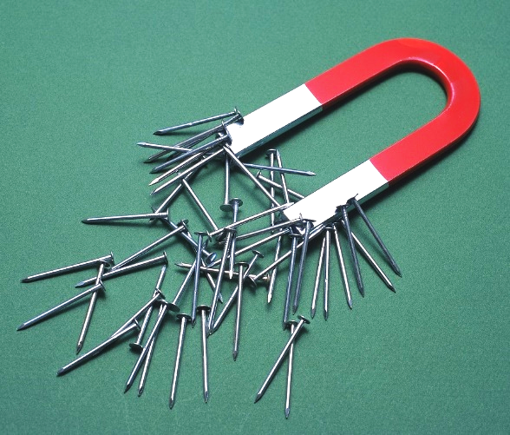
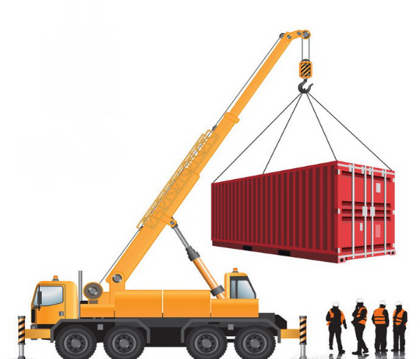
一
力
运动员举杠铃
磁铁吸引铁钉
起重机提货物
人用了力
杠铃受到了力
磁铁用了力
铁钉受到了力
起重机用了力
货物受到了力

Slide 5
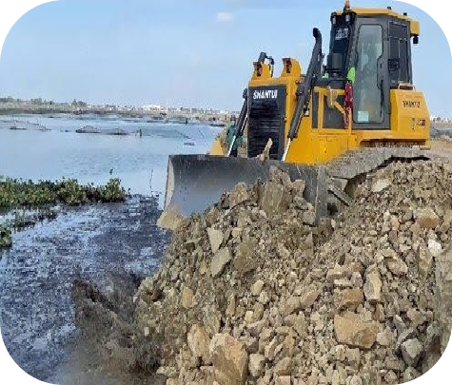
力：
物理学中所说的推、拉、压、吸引、排斥、抬等概括为作用
人
推土机
运动员
磁铁
拉
推
举
吸引
弹簧
车
杠铃
铁钉
作用
施力物体
受力物体

Slide 6
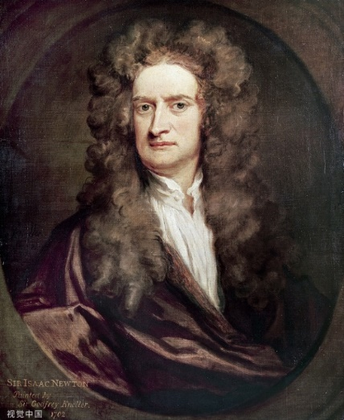
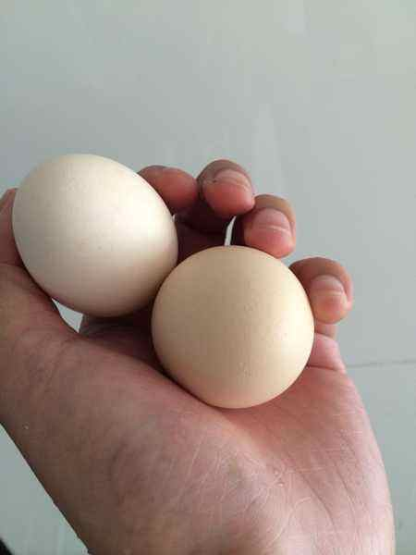
一
力
1.力是物体对物体的作用
力不可能脱离物体而单独存在
2.符号：F
【一个力涉及到两个物体】
3.单位：牛顿
简称：牛
符号：N
施力物体：施加力的物体
受力物体：力作用在的物体
（分析的对象）
注：托起两个鸡蛋所用的力大约为1N。

Slide 7
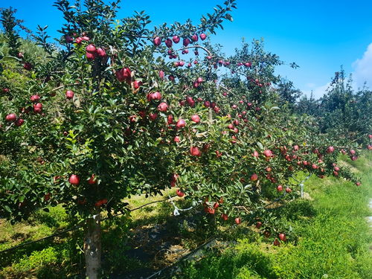
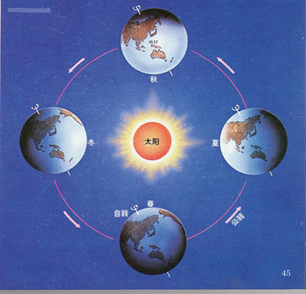
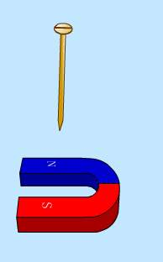
相互接触的物体可以有力的作用，不接触的物体有力的作用吗？
磁铁吸引铁钉
苹果落地
地球围绕太阳转

Slide 8
例、关于力的概念，下列说法正确的是（ ）
A. 彼此接触的物体之间一定有力的作用
B.一个物体受力时，它一定与其他物体相互接触
C. 彼此不接触的物体之间不可能有力的作用
D.物体受到力的作用，一定有施力物体和受力物体同时存在
D

Slide 9

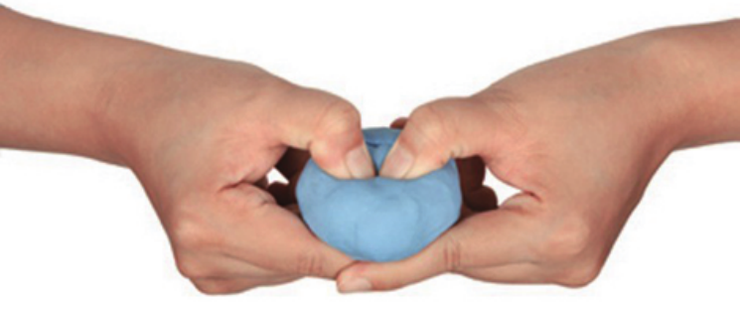
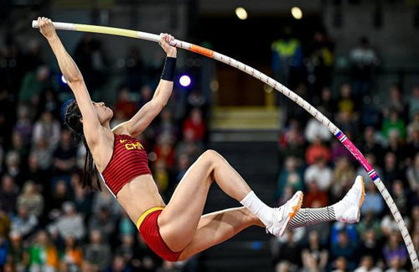
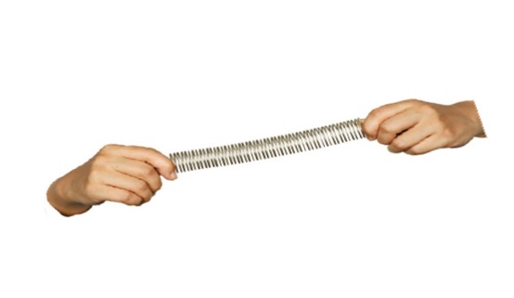
二
力的作用效果
力作用在物体上会产生什么效果呢？
力可以改变橡皮泥的形状
力可以改变撑杆的形状
力可以改变弹簧的形状
力可以改变物体的形状，使物体发生形变

Slide 10
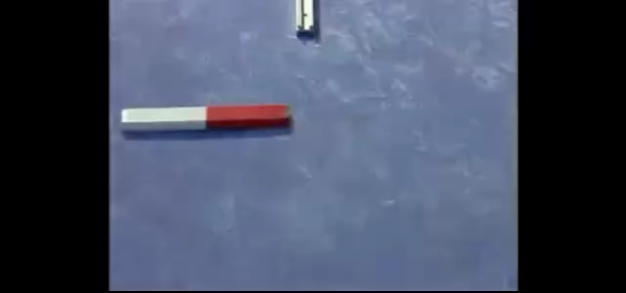
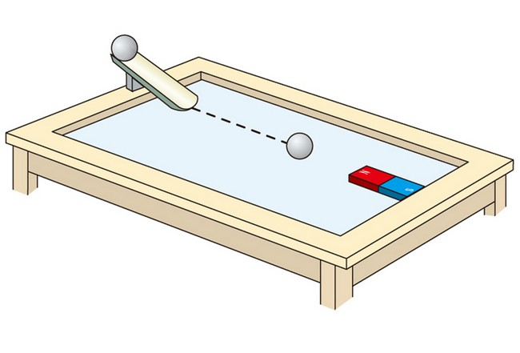
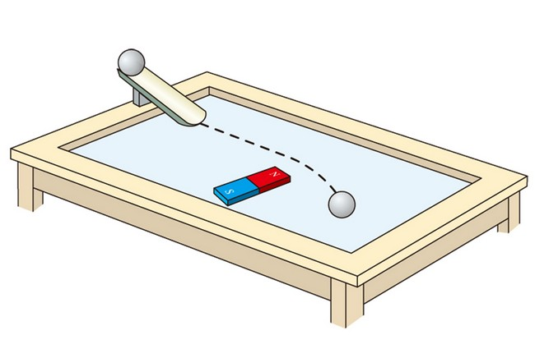
二
力的作用效果
力可以改变物体的运动状态

Slide 11
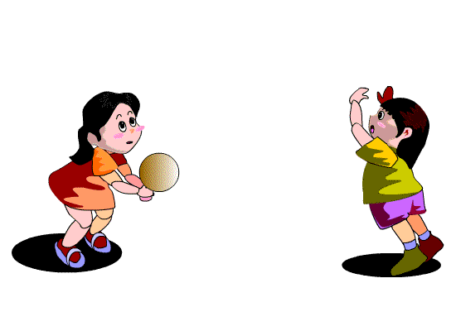
在物理学中，由静止开始的运动或由运动变静止
称之为物体运动状态发生改变
物体运动的快慢或方向的改变，
运动状态不变是指：物体速度的大小和运动方向都不变
物体静止或匀速直线运动状态时运动状态不变

Slide 12
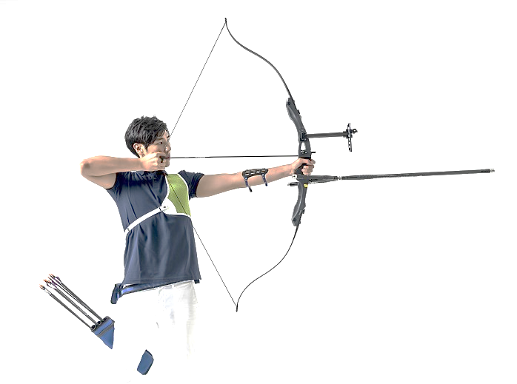
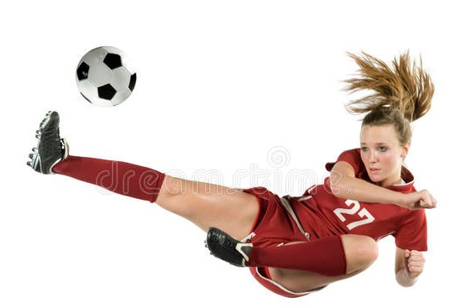
二
力的作用效果
力的作用效果
力可以使物体运动状态发生改变
力可以改变物体的形状，使物体发生形变

Slide 13
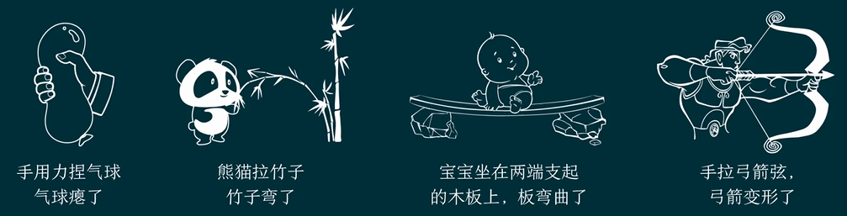
例1.观察图中的四个情景，找出它们的共同特征，可以归纳得出的结论是（ ）
A
A.力可以改变物体的形状
B.力可以改变物体运动方向
C.力可以改变物体运动速度的大小
D.力是维持物体运动的原因

Slide 14
下列各力中， 与其他三个力所产生的作用效果不同的是（ ）
A.运动员对弓弦的拉力 B.撑竿跳高运动员对撑竿的压力
C.斧头对木柴的力 D.人踢足球的力，使足球前进
例2
D

Slide 15
例3.下列的现象中，物体的运动状态不发生改变的是（ ）
A.自行车匀速转弯
B.汽车在水平公路上加速运动
C.“天宫一号”绕着地球运动
D.人站在超市的自动扶梯上做匀速直线运动
D

Slide 16
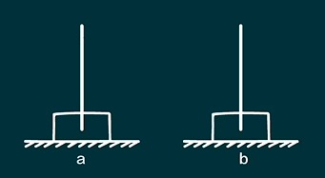
探究影响力的作用效果的因素
F₁
F₂
弯曲程度a>b
F₁>F₂
结论：力的大小影响力的作用效果
F₁ > F₂
F₁
F₂
弯曲程度a=b
F₁=F₂
方向相反
弯曲方向不同
结论：力的方向影响力的作用效果
F₁ = F₂

Slide 17
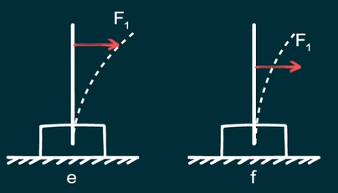
探究影响力的作用效果的因素
力的大小相等
方向相同
作用点不同
弯曲程度不同
力的作用点影响力的作用效果
力的三要素：
力的大小影响力的作用效果
力的大小、方向、作用点
力的方向影响力的作用效果
某一因素不同，作用效果不同
力的作用点影响力的作用效果

Slide 18
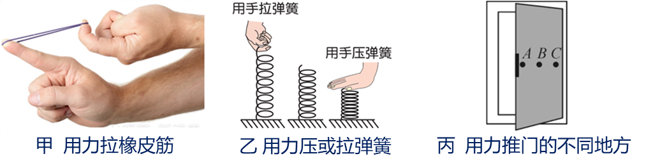

①如图甲所示，用不同的力拉同一根橡皮筋，伸长长度 ，
说明 影响力的作用效果；
②如图乙所示，用大小相同的力压或拉弹簧，弹簧的形变 ，说明 影响力的作用效果；
③如图丙，分别在A、B、C处用同样大小的力推门，发现越靠近门轴推门越 ( 选填“易”或“难” )推动，这说明 影响力的作用效果。
不同
力的大小
不同
力的方向
难
力的作用点

Slide 19
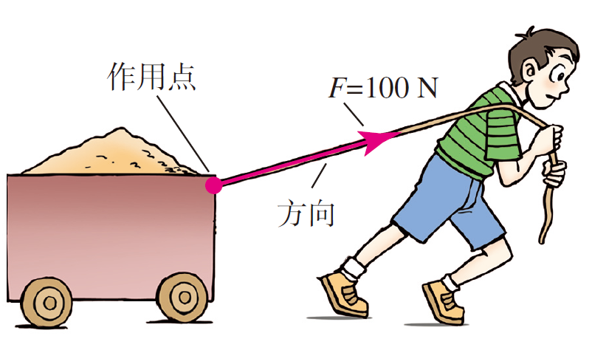
2.力的示意图
标出力的符号（大小和单位）
如何简单方便地表示力呢？
起点表示力的作用点
沿力的方向画一条线段，用箭头表示力的方向
物理学中用一根带箭头的线段来表示力
（单位长度代表力的大小）

Slide 20

作图步骤
例题：用80N的力水平向右推桌子，用力的示意图将这个力表示出来。
确定受力物体，力的作用点和方向
F=80N
沿力的方向画一条线段
用箭头表示力的方向
标上力的大小

Slide 21
针对练习：
（1）画出木块受到与水平面成45°角且斜向右上方的100N的拉力F₁的示意图；
（2）画出木块受到50N竖直向上的支持力F₂的示意图。
F₁=100N
F₂=50N
45°

Slide 22
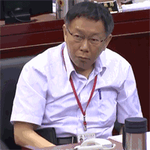
用力拍打桌子，手有什么感觉？
手感觉疼是因为力的作用，今天我们继续学习力的相关知识。

Slide 23
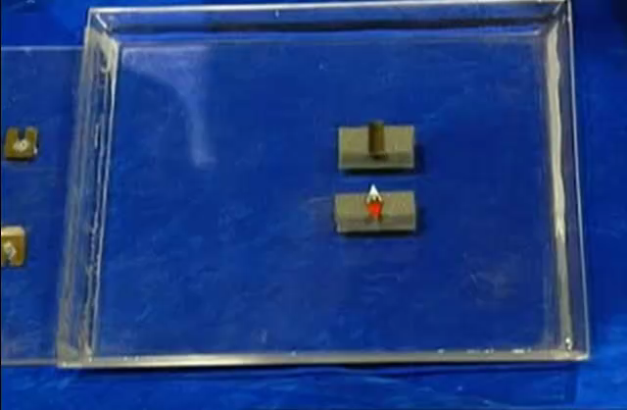
二
物体间力的作用是相互的

Slide 24
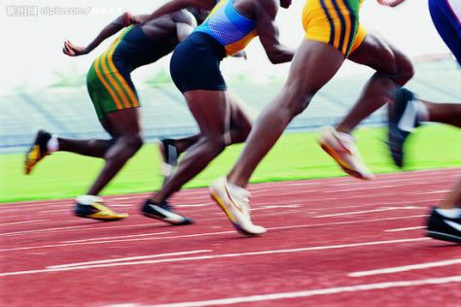

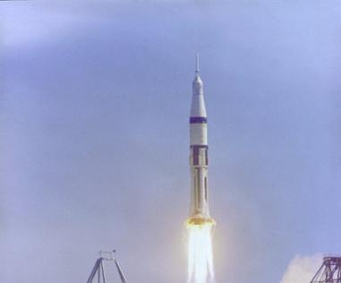
施力物体
作用力
受力物体
A
物体
B
物体
受力物体
反作用力
施力物体
物体间力的作用是相互的。

Slide 25
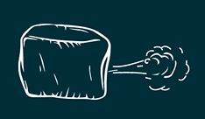


，也受到了力的作用。
喷出的气体受到力的作用
，运动状态发生改变。
人的运动状态也发生改变
气体喷出受到力的作用，
喷出的气体对火箭也有力的作用。
桨对水有力的作用，
水对桨也有力的作用。
相互作用力：
大小相等
、方向相反
、作用在同一直线上，不同物体上

Slide 26
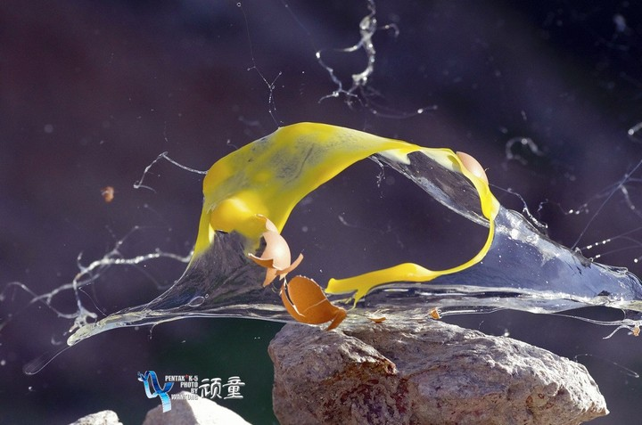
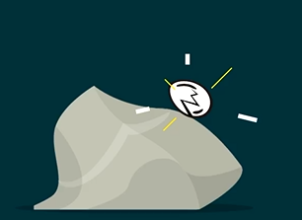
练一练
俗话说“以卵击石”，用来比喻不估计自己的力量，自取灭亡，如图所示，这一现象中，石头对鸡蛋的作用力 （选填“大于”“等于”或“小于”)鸡蛋对石头作用力的大小。
等于
相互作用力大小相等
F₂
F₁
鸡蛋砸石头

